Slide 1

Versionamento

Slide 2
Controle de versão
O controle de versão, também conhecido como controle de código fonte, é a prática de rastrear e gerenciar as alterações em um código de software. Os sistemas de controle de versão são ferramentas de software que ajudam as equipes de software a gerenciar as alterações ao código-fonte ao longo do tempo.

Slide 3


Slide 4
O Git
É um projeto de código aberto maduro e com manutenção ativa desenvolvido em 2005 por Linus Torvalds, o famoso criador do kernel do sistema operacional Linux. Um número impressionante de projetos de software depende do Git para controle de versão, incluindo projetos comerciais e de código-fonte aberto. Os desenvolvedores que trabalharam com o Git estão bem representados no pool de talentos de desenvolvimento de software disponíveis e funcionam bem em uma ampla variedade de sistemas operacionais e IDEs.

Slide 5
Definição
Trata-se de um sistema de controle de versões usado principalmente no desenvolvimento de software, mas pode ser usado para registrar o histórico de edições de qualquer tipo de arquivo local.

Slide 6
Exemplo de uso
Digamos que uma desenvolvedora, Alice, faça alterações no código fonte, adicionando um recurso para a próxima versão, 2.0, e faça o commit dessas alterações com mensagens descritivas.
Ela então trabalha em um segundo recurso e faz o commit dessas alterações também. Como esperado, eles são armazenados como peças de trabalho separadas no histórico de versões.

Slide 7
Exemplo de uso
Alice então muda para a branch da versão 1.3 do mesmo software para corrigir um erro que afeta apenas a versão mais antiga.
O objetivo disso é permitir que a equipe de Alice lance uma versão de correção de bug, a versão 1.3.1, antes que a versão 2.0 esteja pronta.
Alice pode retornar a branch 2.0 para continuar trabalhando nos novos recursos da versão 2.0.

Slide 8
Instalar o Git no Windows
Instalador do Git para Windows
Baixe o instalador mais recente do Git for Windows
Quando você tiver iniciado o instalador com sucesso, vai ver a tela do assistente de configuração do Git. Siga os avisos Next e Finish para concluir a instalação. As opções padrão são bastante sensíveis para a maioria dos usuários.

Slide 9
Instalar o Git no Windows
Abra um prompt de comando (ou Git Bash se durante a instalação você optou por não usar o Git do Prompt de Comando do Windows).
Execute os comandos a seguir para configurar o nome do usuário e e-mail do Git, substituindo o campo SEU NOME pelo seu próprio.
Essas informações vão ser associadas a quaisquer commits que você criar:
$ git config --global user.name "SEU NOME" $ git config --global user.email "exemplo@sp.senai.br"

Slide 10
Instalar o Git no Windows
Abra um prompt de comando (ou Git Bash se durante a instalação você optou por não usar o Git do Prompt de Comando do Windows).
Execute os comandos a seguir para configurar o nome do usuário e e-mail do Git, substituindo o campo SEU NOME pelo seu próprio.
Essas informações vão ser associadas a quaisquer commits que você criar:
git config --global user.name "SEU NOME" git config --global user.email "exemplo@sp.senai.br"

Slide 11
Principais comandos:
- git init - Iniciar Projeto
- git add - Add modificações
- git commit - Realizar o commit das modificações add
- git status - Listas Alterações realizadas no projeto
- git log – log de commits
- git clone – Clonar um repositório
- git push - Enviar (Subir) alterações dos commits
- git pull - Sincronizar o Repo Local com o Repo na nuvem

Slide 12
Iniciando um projeto no Git
Para iniciar o versionamento Git em um projeto use o comando init.
Entre no diretório do seu projeto e execute dentro deste diretório o seguinte comando.
git init

Slide 13
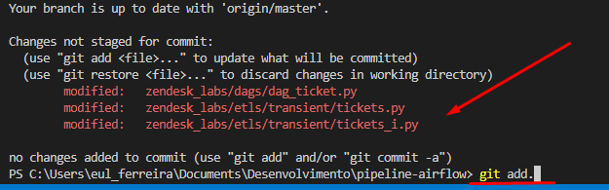
Principais comandos:
Para adicionar os arquivos/modificações para a fila do o commit use:
git add --all
Ou
git add "Nome do arquivo"
Por exemplo:
git add "index.html"

Slide 14
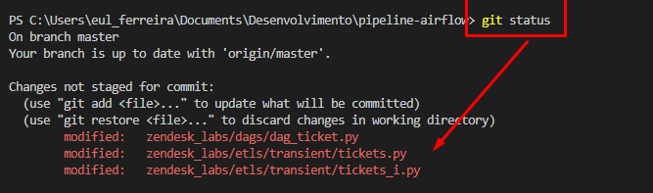
Principais comandos:
Para verificar quais os arquivos sofreram modificações basta utlizar o comando status.
git status

Slide 15
Principais comandos:
Após adicionadas, salve as alterações criando o commit:
git commit -m "Descrição do commit"
Sempre na descrição do commit coloque um breve comentário sobre o que de fato foi modificado na versão que será realizado o Commit.

Slide 16
Subindo o repositório local para o Github
Primeiro vincule um repositório remoto
git remote add <apelido do repositório> <link do repositório>
Exemplo:
git remote add origin https://github.com/Thiago-Nascimento/referencia-git

Slide 17
Subindo o repositório local para o Github
Com o repositório vinculado, podemos subir os commits para a nuvem
git push <apelido do repositorio remoto> <branch atual>
Exemplo:
git push origin develop

Slide 18
Trazendo (clonando) um repositório da nuvem
Se você não possui o repositório na sua máquina, para trazer um repositório do Github, execute:
git clone <link do repositório>
Exemplo:
git clone https://github.com/Thiago-Nascimento/referencia-git

Slide 19
Sincronizando um repositório local com o da nuvem
Se você já possui o repositório na sua máquina e na nuvem, e quer trazer as alterações que foram feitas no repositório remoto, execute:
git pull <nome do repositório> <nome da branch>
Exemplo:
git pull origin main

Slide 20
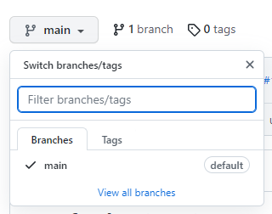
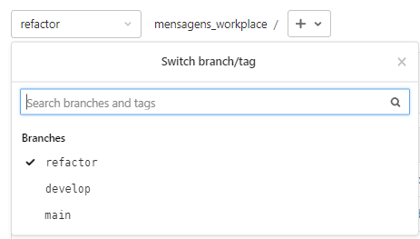
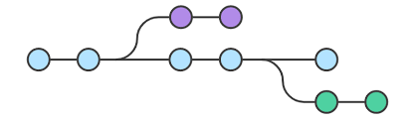
O que é uma branch?
main
Uma Branch é um ramo, uma ramificação do meu repositório

Slide 21
O que é uma branch?
Branches são ramificações do código principal, onde conseguimos trabalhar em separado, geralmente criamos uma branch para desenvolver uma funcionalidade e ao mesmo tempo não alterar o código principal.

Slide 22
O que é uma branch?
É uma prática muito utilizada entre os desenvolvedores - principalmente para ter ambientes de desenvolvimento, homologação, testes separados - e não colocar o código novo direto em produção, evitando que códigos não revisados sejam incrementados ao código principal.
Como trabalhar com as branches?
Quando criamos um repositório, por padrão, ele possui uma única branch, que é a branch principal, geralmente tem o nome main.

Slide 23
Trabalhando com branches
Para criar uma nova branch:
git branch <nome da nova branch>
Exemplo:
git branch develop
Listar as branches existentes, a branch que estiver marcada é a branch atual
git branch -a

Slide 24
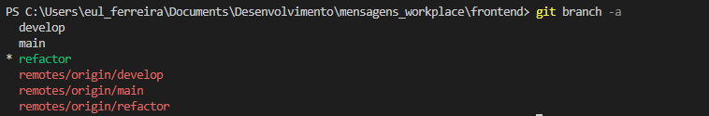
Trabalhando com branches
Para mudar de branch:
git checkout <nome da branch de destino>
Exemplo:
git checkout develop

Slide 25
Trabalhando com branches
Quando queremos juntar o conteúdo das branches, temos que fazer o merge.
Por exemplo, depois de uma revisão e sabendo que o código está correto podemos levar o código da branch de desenvolvimento (develop), para a branch principal (main):

Slide 26
Para juntar os códigos das branches
Supondo que estamos na branch "pagina-login", e queremos adicionar o código dessa branch na branch "develop"
Precisamos mudar para a branch onde ficarão as alterações (Nesse caso "develop"):
git checkout develop
Agora trazemos os commits da branch "pagina-login" para a branch atual (develop):
git merge <branch de onde queremos trazer o código>
Nesse caso:
git merge pagina-login

Slide 27
Para juntar os códigos das branches
Supondo que estamos na branch "pagina-login", e queremos adicionar o código dessa branch na branch "develop"
Precisamos mudar para a branch onde ficarão as alterações (Nesse caso "develop"):
git checkout develop
Agora trazemos os commits da branch "pagina-login" para a branch atual (develop):
git merge <branch de onde queremos trazer o código>
Nesse caso:
git merge pagina-login

Slide 28


Slide 29

Git Hub
GitHub é uma plataforma onde é possível realizar a hospedagem de repositórios com códigos e arquivos versioanando os mesmos através do Git.

Slide 30
Git Hub
Criem uma conta:
GitHub

